Slide 1
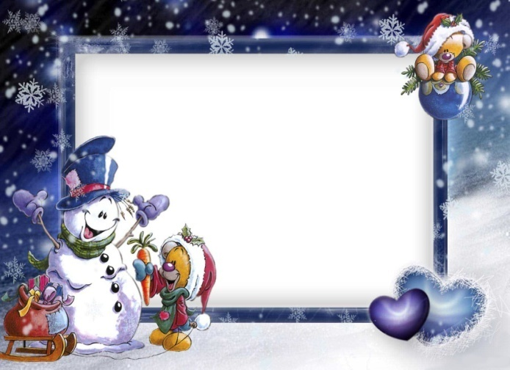
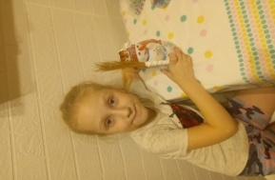
« Новогодний сувенир»
Выполнила : Прыткова Кира ученица 1 «А» класса
Нижний Новгород
МБОУ «Школа №12 с углублённым изучением предметов им.Е.П.Шнитникова»

Slide 2
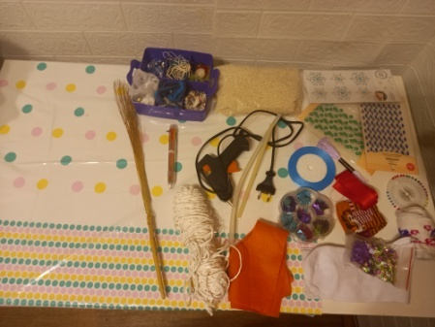
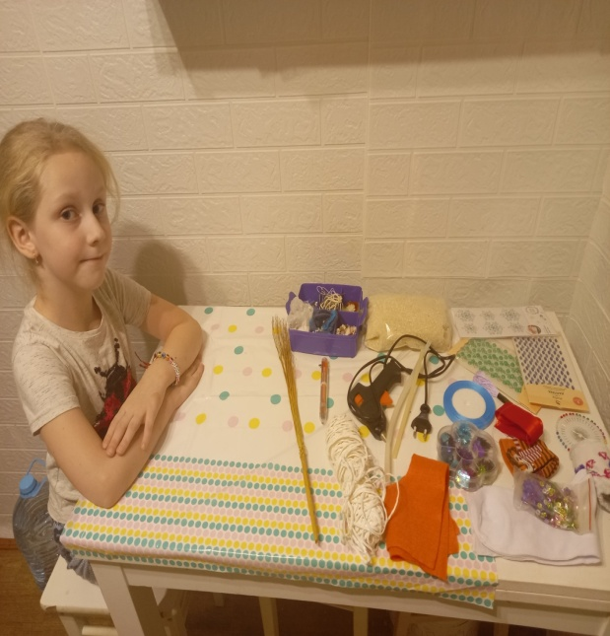
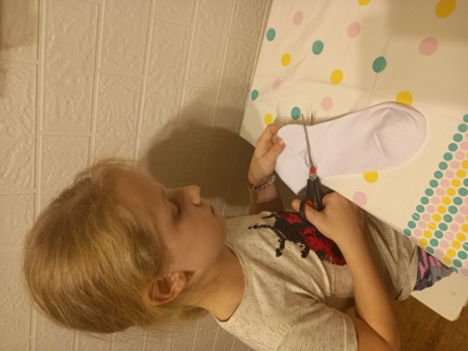
Для работы нам нужно: рис, носки белые, пистолет, клей, разнообразный декор, фетр, ножницы, кайма, бечевка.
1)Сначала мы берем и разрезаем носок на две части , линия разреза проходит около пятки носка.

Slide 3
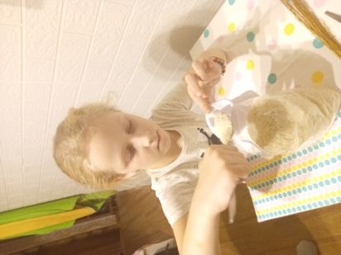
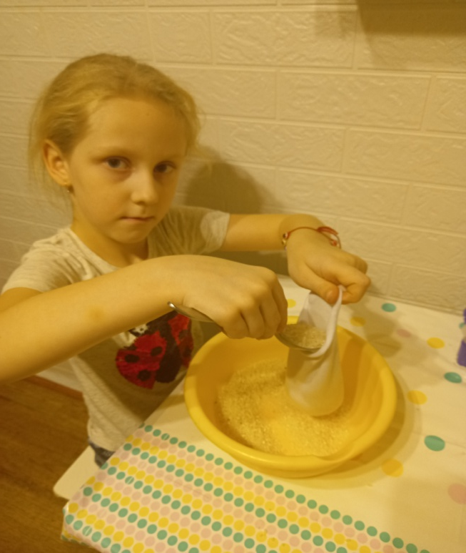
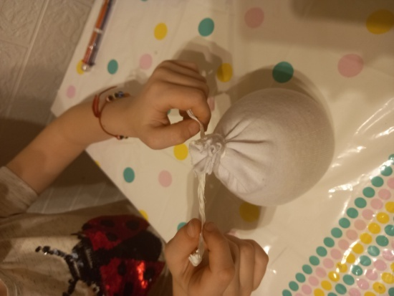
2) Пересыпаем рис в чашку и ложкой накладываем в большую часть носка.
3)После того , как наполнили носок рисом завязываем его сверху бечевкой.

Slide 4
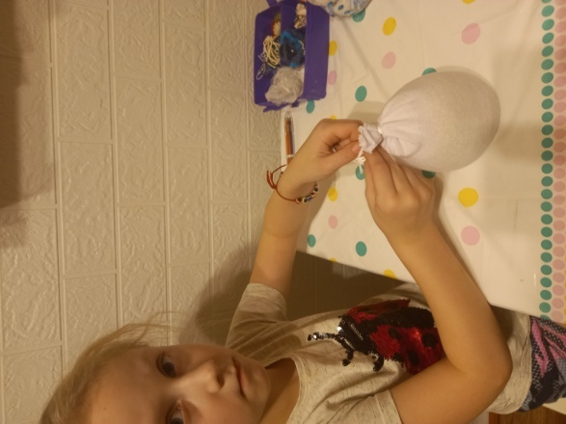
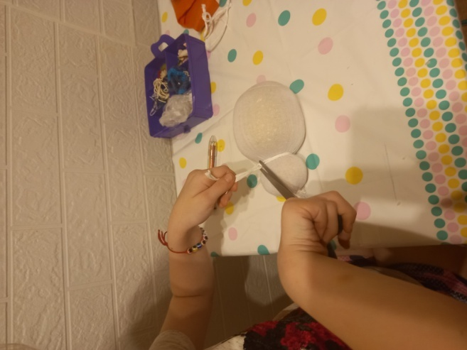
4) Проверяем, чтобы узел был крепким и делим на три части , завязывая в двух местах бечевкой.

Slide 5
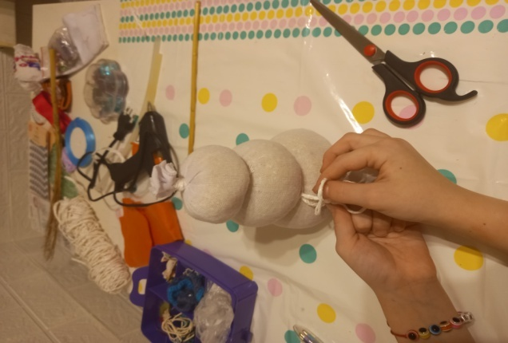
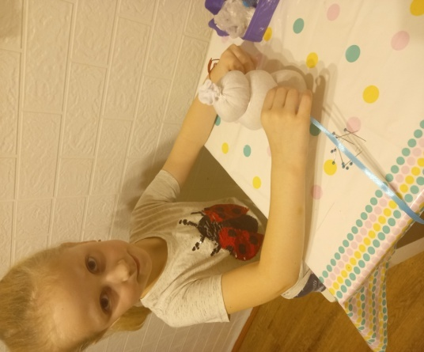
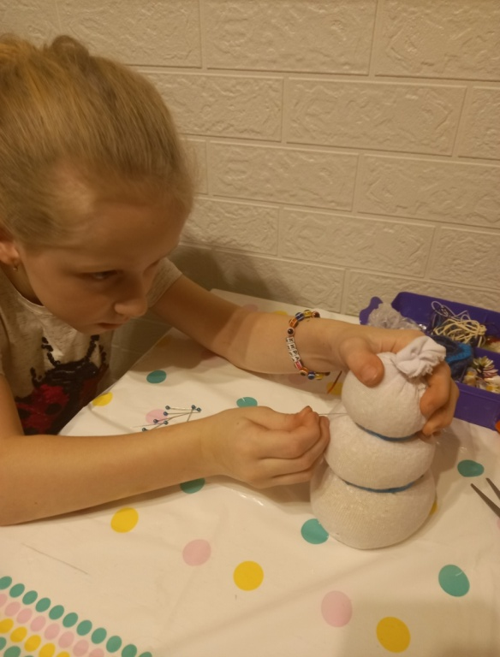
Разделили бечевкой на три части

Slide 6
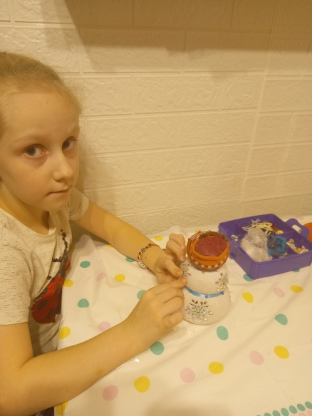
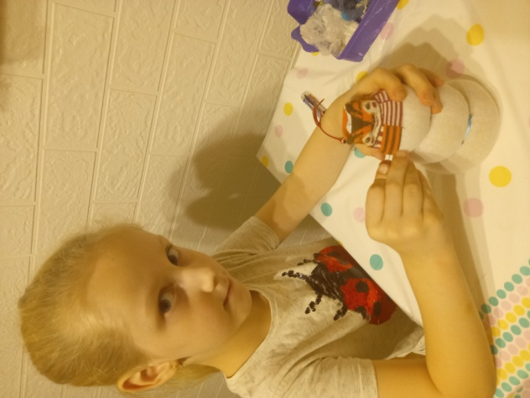
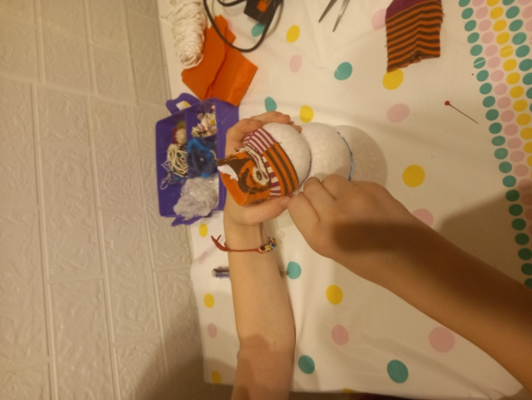
5)Мы разделили на три части и места , где завязывали бечевкой заматываем голубой каймой и закрепляем ее английскими булавками.
6) Делаем снеговику шапку из цветного носка с изображением тигра, так как 2022 год – будет год тигра .Шапку закрепляем с помощью булавок.

Slide 7
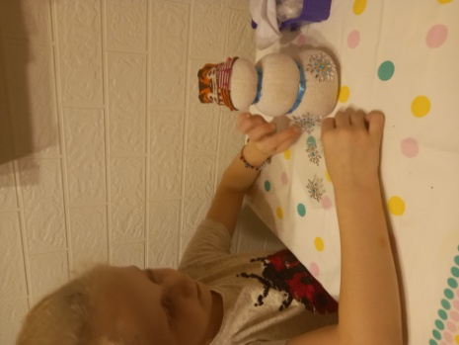
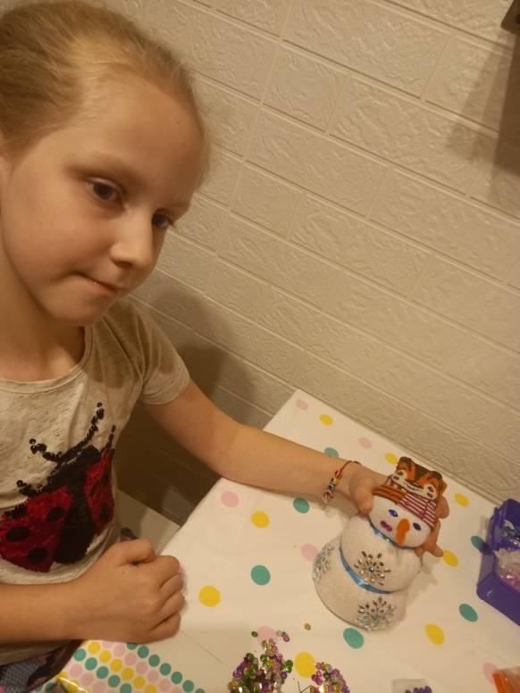
7)Начинаем украшать декором и с помощью пистолета приклеиваем снежинки на третий и второй шарик.

Slide 8
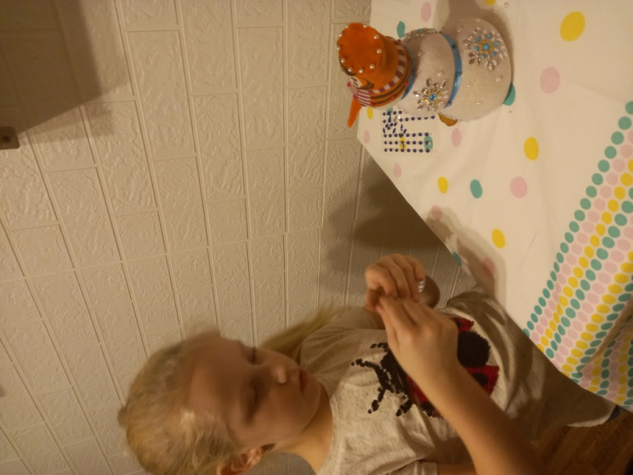
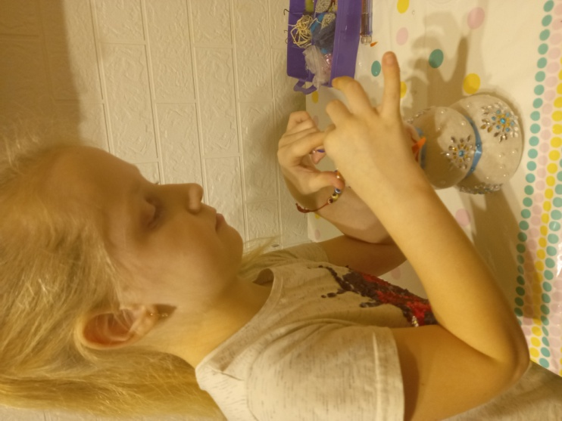
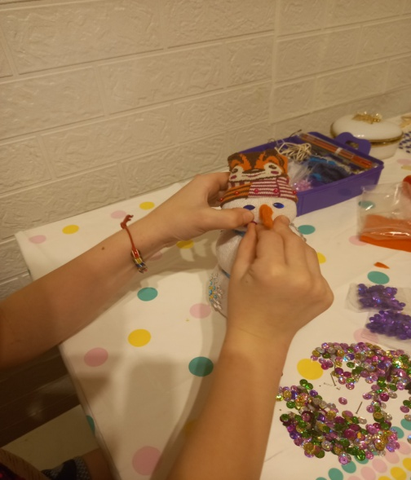
8)Из оранжевого фетра вырезаем носик и приклеиваем его с помощью пистолета. Из синих бусинок делаем глазки и рисуем красным фломастером рот.

Slide 9
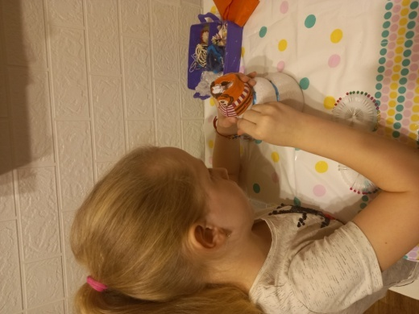
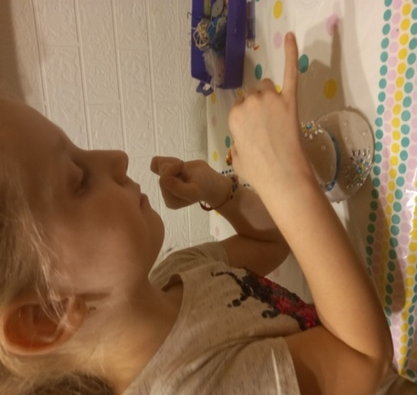
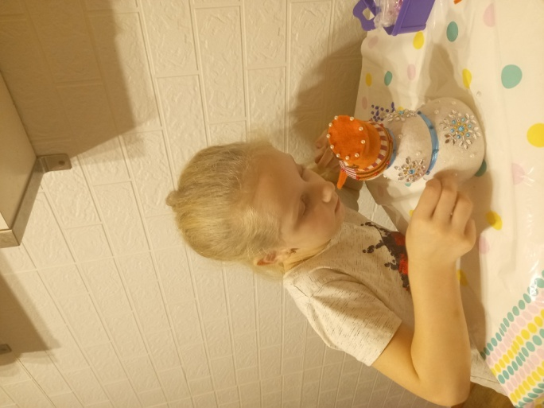
9) С помощью орнамента украшаем шапку снеговика и метелку.

Slide 10
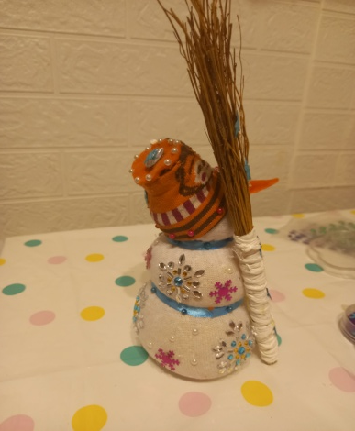
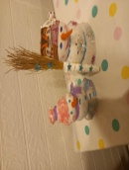
10 )Снеговик готов

Slide 11
Спасибо за внимание

